Slide 1
JavaFX 속성감시와 바인딩
속성 감시
컨트롤의 속성변화를 감시하는 ChangeListener 설정 가능
속성이 변하면, ChangeListener의 changed()가 호출되어 다른 컨트롤을 변경
속성의 구성
Setter, Getter, Property객체를 리턴하는 메소드
속성 바인딩
두 컨트롤의 속성을 서로 연결하는 것
한 컨트롤의 속성이 변경되면, 나머지도 자동으로 변경
바인드 제어
단방향 바인드 – bind()
양방향 바인드 – bindBidirectional()
바인드 해제 – unbind()

Slide 2
속성감시
JavaFX 컨트롤의 세가지 메소드(예: Text)
public void setText();
public String getText();
public StringProperty textProperty();
StringProperty
get(), set()메소드외에 리스너를 관리하는 메소드가 포함되어 있음
따라서, 속성감시는 textProperty()가 반환하는 StringProperty에 설정

Slide 3
속성 감시 Listener 설정
private Button btn;
btn.textProperty().addListener(new ChangeListener<String>() {
@Override
public void changed(ObservableValue<? extends String> obserable,
String oldValue, String newValue)
{
// TODO Auto-generated method stub
}
});
private Slider slider;
slider.valueProperty().addListener(new ChangeListener<Number>() {
@Override
public void changed(ObservableValue<? extends Number> obserable,
Number oldValue, Number newValue)
{
// TODO Auto-generated method stub
}
});

Slide 4
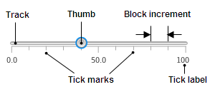
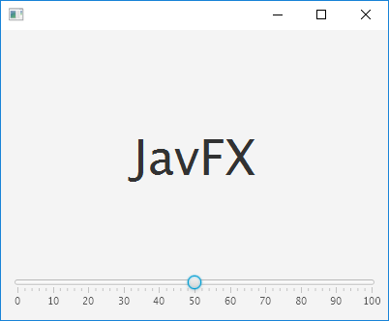
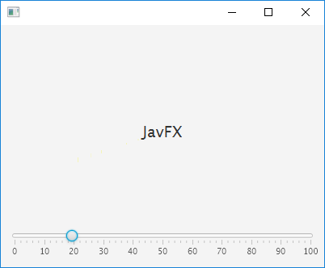
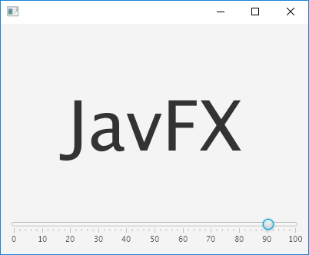
속성감시의 예제
Slider의 value속성을 감시하여,
Label의 폰트크기를 변경
디자인 & 실행

Slide 5
public void start(Stage primaryStage) throws Exception
{
BorderPane root = new BorderPane();
root.setPadding(new Insets(10));
Label label = new Label("JavFX");
label.setFont(new Font(50));
Slider slider = new Slider();
slider.setMax(100);
slider.setValue(50);
slider.setShowTickLabels(true);
slider.setShowTickMarks(true);
slider.setMajorTickUnit(10);
slider.setMinorTickCount(4);
slider.valueProperty().addListener(new ChangeListener<Number>() {
@Override
public void changed(ObservableValue<? extends Number> observable,
Number oldValue, Number newValue) {
label.setFont(new Font(newValue.doubleValue()));
}
});
root.setCenter(label);
root.setBottom(slider);
Scene scene = new Scene(root,400,300);
primaryStage.setScene(scene);
primaryStage.show();
}

Slide 6
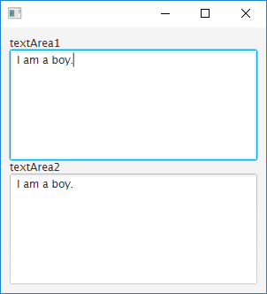
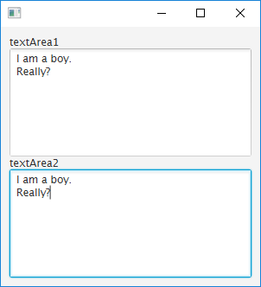
속성 바인딩 예제
바인딩된 속성들은 다른 하나가 변경되면 자동으로 다른 하나도 변경됨
디자인 & 실행결과

Slide 7
속성 바인딩(예)
TextArea ta1 = new TextArea();
TextArea ta2 = new TextArea();
바인딩 방법(3가지)
① ta2.textProperty().bind(ta1.textProperty());
② ta2.textProperty().bindBidirectional(ta1.textProperty());
③ Bindings.bindBidirectional(ta1.textProperty(),ta2.textProperty());
바인딩 해제방법(3가지)
① ta2.textProperty().unbind();
② ta2.textProperty().unbindBidirectional(ta1.textProperty());
③ Bindings.unbindBidirectional(ta1.textProperty(), ta2.textProperty());

Slide 8
public class Main extends Application
{
@Override
public void start(Stage primaryStage) throws Exception {
VBox root = new VBox();
root.setPadding(new Insets(10));
root.getChildren().add(new Label("textArea1"));
TextArea textArea1 = new TextArea();
root.getChildren().add(textArea1);
root.getChildren().add(new Label("textArea2"));
TextArea textArea2 = new TextArea();
root.getChildren().add(textArea2);
Bindings.bindBidirectional(textArea1.textProperty(),
textArea2.textProperty());
//textArea1.textProperty().bindBidirectional(
textArea2.textProperty());
Scene scene = new Scene(root,300,300);
primaryStage.setScene(scene);
primaryStage.show();
}
public static void main(String[] args) {
launch(args);
}
}

Slide 9
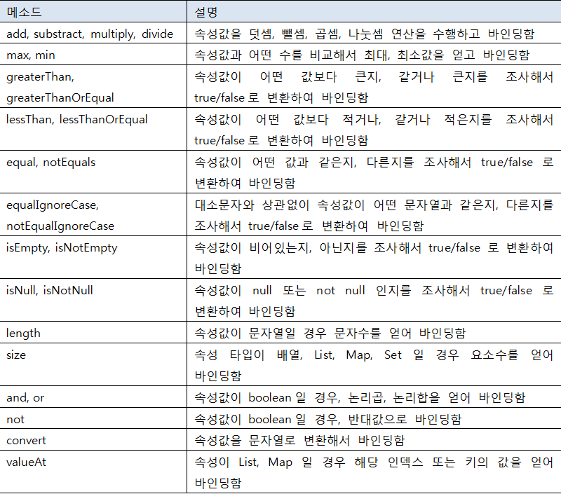
Binding 클래스

Slide 10
Binding 클래스 사용의 예
항상 AnchorPane 중앙에 Circle 표시하기
private AnchorPane root;
private Circle circle;
circle.centerXProperty().bind(
Bindings.divide(root.widthProperty(), 2) );
circle.centerYProperty().bind(
Bindings.divide(root.heightProperty(), 2) );

Slide 11
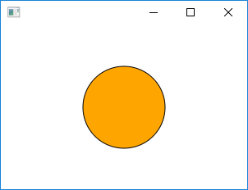
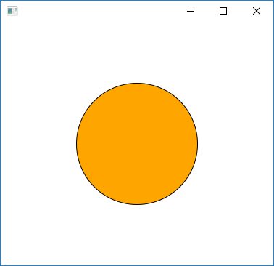
public void start(Stage primaryStage) throws Exception
{
AnchorPane root = new AnchorPane();
Circle circle = new Circle();
circle.setCenterX(150);
circle.setCenterY(100);
circle.setRadius(50);
circle.setFill(Color.ORANGE);
circle.setStroke(Color.BLACK);
circle.centerXProperty().bind(
Bindings.divide(root.widthProperty(), 2));
circle.centerYProperty().bind(
Bindings.divide(root.heightProperty(), 2));
circle.radiusProperty().bind(
Bindings.divide(root.heightProperty(), 4));
root.getChildren().add(circle);
Scene scene = new Scene(root,300,200);
primaryStage.setScene(scene);
primaryStage.show();
}

